Slide 1
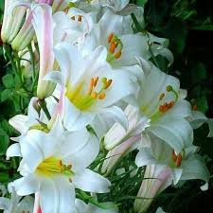
সবাইকে প্রাণ ঢালা শুভেচ্ছা

Slide 2
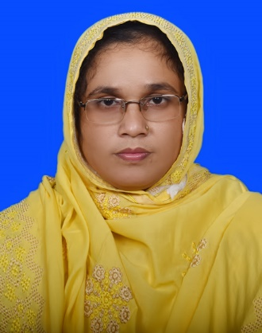
শিক্ষক পরিচিতি
ছালমা আক্তার (বি, এ বি এড)
সহকারি প্রধান শিক্ষক
এক তা উচ্চ বিদ্যালয়, ফাকরাবাদ
ঝিনাইগাতি,শেরপুর।
ইমেইলঃsalmaakter107554@yahoo.com
ফোন নাম্বারঃ০১৯৭৭৫৭১১২২

Slide 3
পাঠ পরিচিতি
শ্রেণী ঃ৯ম
বিষয় ঃ বই পড়া
স ময় ঃ ৫০মিঃ
তারিখ ঃ০৩/০৭/১৯ইং

Slide 4
পূর্ব জ্ঞান যাচাই
সবাই কি নিয়ে স্কুলে যাই?
আমরা স্কুলে এসে কি পড়ি?

Slide 5
আজকের পাঠ বই পড়া
প্রমথ চৌধুরী (১৮৬৮-১৯৪৬)

Slide 6
শিখন ফল
লেখকের জীবনী ও সাহিত্য কর্ম সম্পর্কে জানতে পারবে।
“বই পড়া” প্রবন্ধের আলোকে বই পড়ার গুরুত্ব তুলে ধরতে পারবে।
প্রবন্ধের আলোকে প্রাতিষ্টানিক শিক্ষার সীমাবদ্বতার দিকটি ব্যাখ্যা করতে পারবে।
প্রবন্ধের আলোকে সুশিক্ষার লাইব্রেরী প্রতিষ্টার গুরুত্ব তুলে ধরতে পারবে।

Slide 7
লেখক পরিচিতি
জন্মঃ১৮৬৮সালে,৭ই আগষ্ট
জেলাঃ পাবনা
গ্রামঃ হরিপুর,পৈ্ত্রিক নিবাস
এম এ পাসঃ১৮৯০সালে
ব্যারিস্টারিঃইংল্যান্ড
এর পর ইংরেজী সাহিত্যে অধ্যাপনা করেন
তিনি মূলত প্রাবন্ধিক হিসেবে খ্যাতি অর্জন করলেও সাহিত্যের নানা শাখায় বিচরণ ছিল
তিনি”সবুজ পত্র”নামক সাহিত্য পত্রিকা সম্পাদনা করেন।সাহিত্যিক ছদ্মনানঃ বীরবল
বই পড়া
প্রমথ চৌধুরী
পরলোক গমনঃ১৯৪৬সালে ২রা সেপ্টেম্বর কলকাতায়
গদ্যগ্রন্থঃ বীরবলের হালখাতা,রায়তের কথা,প্রবন্ধ
সংগ্রহ
কাব্যগ্রন্থঃ সনেট পঞ্চাশৎ,পদচারণ
গল্পগ্রন্থঃচার-ইয়ারী কথা,আহুতি,নীললোহিত

Slide 8
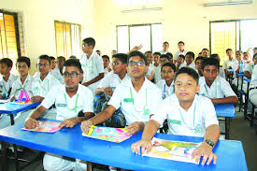
সরব পাঠ

Slide 9
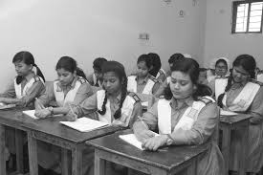
নিরব পাঠ

Slide 10
দলীয় কাজ
সাহিত্য চর্চার অনিহার দিকটি ব্যাখ্যা কর?
বর্তমান শিক্ষাপদ্ধতির প্রতিবন্ধকতার দিক গুলো বিশ্লেষণ কর?
প্রবন্ধে বর্ণিত শিক্ষা ব্যবস্থার ক্রুটির দিকটি ব্যাখ্যা কর?
লেখক পরিচিতি মাইন্ড ম্যাপ তৈ্রী কর?

Slide 11
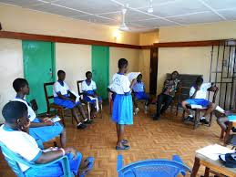
দলীয় কাজ উপস্থাপন ও যাচাই

Slide 12
মূল্যায়ণ
প্রমথ চৌধুরী কত সালে জন্ম গ্রহণ করেন?
লেখকের পিতার নাম কি?
লেখক কত সালে বি এ পাশ করেন?
প্রমথ চৌধুরী পেশা কী ছিল?
লেখক শিক্ষাকে কিসের ঊপর স্থান দিয়েছেন?

Slide 13
বাড়ীর কাজ
বই পড়া প্রবন্ধে “ভাড়ে ও ভবানী”ও অন্তর্নিহিত শক্তি বলতে কি বুঝানো হয়েছে?-বিশ্লেষণ কর।

Slide 14
ধন্যবাদ

